Slide 1

input layer
layer2
output layer
x1
a1
o1
a3
round
output!
x2
a2
o2
w1
w2

Slide 2
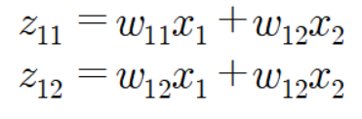
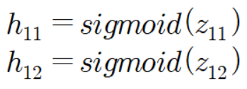


input layer
layer2
output layer
x1
w11
z11
a1
h11
w1
w12
z2
a3
output!
w21
w2
x2
z12
a2
h12
w22

Slide 3


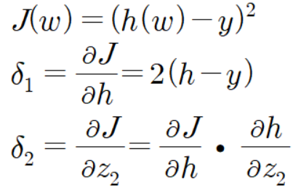
input layer
layer2
output layer
x1
w11
z11
a1
h11
w1
w12
z2
a3
h
J
w21
w2
x2
z12
a2
h12
w22

Slide 4
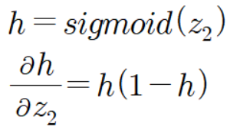
input layer
layer2
output layer
x1
w11
z11
a1
h11
w1
w12
z2
a3
h
J
w21
w2
x2
z12
a2
h12
w22

Slide 5
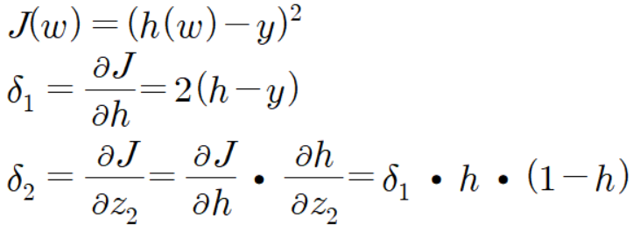
input layer
layer2
output layer
x1
w11
z11
a1
h11
w1
w12
z2
a3
h
J
w21
w2
x2
z12
a2
h12
w22

Slide 6

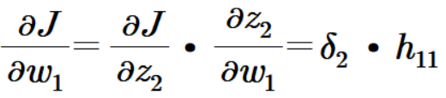
input layer
layer2
output layer
x1
w11
z11
a1
h11
w1
w12
z2
a3
h
J
w21
w2
x2
z12
a2
h12
w22

Slide 7
input layer
layer2
output layer
x1
w11
z11
a1
h11
w1
w12
z2
a3
h
J
w21
w2
x2
z12
a2
h12
w22

Slide 8
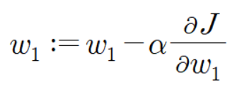
input layer
layer2
output layer
x1
w11
z11
a1
h11
w1
w12
z2
a3
h
J
w21
w2
x2
z12
a2
h12
w22
update

